Slide 1
Лекция №2
Модели решения функциональных и
вычислительных задач. Методы и технологии моделирования

Slide 2
Виды моделирования
1. Концептуальное
2. Физическое
3. Структурно-функциональное
4. Математическое (логико-математическое)
5. Имитационное (программное)

Slide 3
1. Концептуальное моделирование
Совокупность уже известных фактов или представлений относительно исследуемого объекта или системы истолковывается с помощью некоторых специальных знаков, символов, операций над ними или с помощью естественного или искусственного языков.

Slide 4
2. Физическое моделирование
Модель и моделируемый объект представляют собой реальные объекты или процессы единой или различной физической природы, причем между процессами в объекте-оригинале и в модели выполняются некоторые соотношения подобия, вытекающие из схожести физических явлений.
Например, механическую систему можно заменить электрической.

Slide 5
3. Структурно-функциональное
моделирование
Моделями являются схемы (блок-схемы), графики, чертежи, диаграммы, таблицы, рисунки, дополненные специальными правилами их объединения и преобразования.

Slide 6
4. Математическое моделирование
Моделирование, включая построение модели, осуществляется средствами математики и логики.
Пример:
Математическая модель М, описывающая систему
S (x₁,x₂,...,x_{n}; R), имеет вид: М=(z₁,z₂,...,z_{m}; Q),
где z_{i}∈Z, i=1,2,...,n, Q, R – множества отношений над
X – множеством входных, выходных сигналов и состояний системы и Z – множеством описаний, представлений элементов и подмножеств X, соответственно.

Slide 7
5. Имитационное моделирование
Логико-математическая модель исследуемого объекта представляет собой алгоритм функционирования объекта, реализованный в виде программного комплекса для компьютера.
Разновидностью компьютерного моделирования является вычислительный эксперимент.

Slide 8
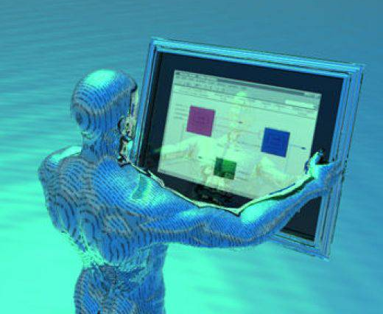
Экспертные системы (ЭС)
Экспертная система – компьютерная программа, способная частично заменить специалиста-эксперта в разрешении проблемной ситуации.
Классификация ЭС по решаемой задаче
Интерпретация данных
Диагностирование
Мониторинг
Проектирование
Прогнозирование
Сводное Планирование
Обучение
Управление
Ремонт
Отладка

Slide 9
Экспертные системы (ЭС)
Ядро экспертной системы является некоторой программой, обрабатывающей знания, представленные в виде некоторых структурированных единиц – онтологий (например, с помощью языка разметки гипертекста HTML).
Сходство экспертных систем с прочими прикладными программами заключается в том, что они предназначены для решения определенного круга задач.

Slide 10
Основные функции компьютера
при моделировании
• вспомогательное средство для решения задач, решаемых обычными вычислительными средствами, алгоритмами, технологиями;
• средство постановки и решения новых задач, не решаемых традиционными средствами, алгоритмами, технологиями;
• средство конструирования компьютерных обучающе-моделирующих сред;
• средство моделирования для получения новых знаний;
• "обучение" новых моделей (самообучающиеся модели).

Slide 11
Операции над моделями
1. Линеаризация
2. Идентификация
3. Агрегирование
4. Декомпозиция
5. Сборка
6. Макетирование
7. Экспертиза
8. Вычислительный эксперимент

Slide 12
1. Линеаризация
Пусть М=М(X,Y,A), где X – множество входов,
Y – выходов, А – состояний системы. Схематически можно это изобразить: X => A => Y
Если X, Y, A – линейные пространства (множества),
то система (модель) называется линейной. Другие системы (модели) – нелинейные. Нелинейные системы трудно поддаются исследованию, поэтому их часто линеаризуют – сводят к линейным каким-то образом.

Slide 13
2. Идентификация
Пусть М=М(X,Y,A), A={a_{i}}, a_{i}=(a_{i1},a_{i2},...,a_{ik}) - вектор состояния объекта (системы). Если вектор a_{i} зависит от некоторых неизвестных параметров, то задача идентификации (модели, параметров модели) состоит в определении по некоторым дополнительным условиям, например, экспериментальным данным, характеризующим состояние системы в некоторых случаях. Идентификация - решение задачи построения по результатам наблюдений математических моделей, описывающих адекватно поведение реальной системы.

Slide 14
3. Агрегирование
Операция состоит в преобразовании (сведении) модели к модели (моделям) меньшей размерности
(X, Y, A).

Slide 15
4. Декомпозиция
Операция состоит в разделении системы (модели) на подсистемы (подмодели) с сохранением структур и принадлежности одних элементов и подсистем другим.

Slide 16
5. Сборка
Операция состоит в преобразовании системы, модели, реализующей поставленную цель из заданных или определяемых подмоделей (структурно связанных и устойчивых).

Slide 17
6. Макетирование
Эта операция состоит в апробации, исследовании структурной связности, сложности, устойчивости с помощью макетов или подмоделей упрощенного вида, у которых функциональная часть упрощена (хотя вход и выход подмоделей сохранены).

Slide 18
7. Экспертиза
Операция или процедура использования опыта, знаний, интуиции, интеллекта экспертов для исследования или моделирования плохо структурируемых, плохо формализуемых подсистем исследуемой системы.

Slide 19
8. Вычислительный эксперимент
Это эксперимент, осуществляемый с помощью модели на ЭВМ с целью распределения, прогноза тех или иных состояний системы, реакции на те или иные входные сигналы. Прибором эксперимента здесь является компьютер (и модель).

Slide 20
Основные функции компьютера
при моделировании
• выполнять роль вспомогательного средства для решения задач, решаемых обычными вычислительными средствами, алгоритмами, технологиями;
• выполнять роль средства постановки и решения новых задач, не решаемых традиционными средствами, алгоритмами, технологиями;
• выполнять роль средства конструирования компьютерных обучающе-моделирующих сред;
• выполнять роль средства моделирования для получения новых знаний;
• выполнять роль "обучения" новых моделей (самообучающиеся модели).

